Slide 1

网络安全等级保护测评
深圳市网安计算机安全检测技术有限公司

Slide 2

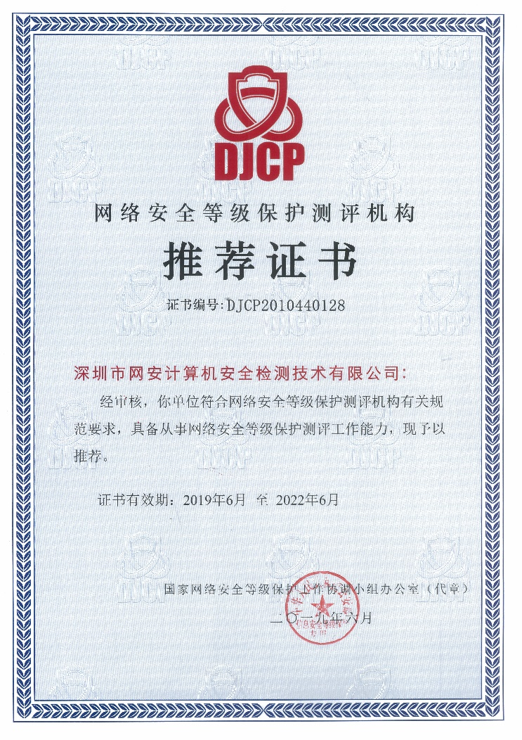
测评机构简介
网安公司是公安部授权的等级测评机构，拥有广东省公安厅认可的安全服务资质。

Slide 3
测评机构简介
首批获公安部授权的信息安全等级保护测评机构
全国首批27家商用密码安全性评估试点单位之一
拥有计算机信息系统安全服务资质
拥有计算机司法鉴定许可资质
深圳市计算机安全应急服务中心技术支撑单位
深圳市计算机网络公共安全协会副会长单位

Slide 4
01
等保2.0概述
目 录
02
解读新变化
03
项目范围和目标
04
过程与交付
Notes:
今天介绍的内容主要有以下四个方面

Slide 5
01
等保2.0概述

Slide 6
国家层面网络安全开展工作
2014年2月27日，中共中央网络安全和信息化领导小组成立。
2017年6月1日，网络安全法实施，强制要求等级保护工作，强调关键基础设施三同步。
2018年11月30日，公安部网络安全保卫局公布《互联网个人信息安全保护指引》（征求意见稿）。
2014
2015
2016
2017
2018
2019
2015年6月-2016年10月，审议网络安全法草案。
2018年6月27日，公安部公布《网络安全等级保护条例（征求意见稿）》。
2019年5月，等保2.0标准正式发布，12月正式实施。

Slide 7
等保2.0新时代标志
《网络安全法》规定“国家实行网络安全等级保护制度”。标志了等级保护制度的法律地位。
公安部会同中央网信办、国家保密局和国家密码管理局，联合起草并上报了《网络安全等级保护条例》（草案）。
从1994年国务院发布的“147号令”到国家新标准出台并实施。
Notes:
《网络安全法》的提出让不做等保就是不合规的行为，到不做等保就是违法行为

Slide 8
等保2.0新时代目标要求
落实“分等级保护、突出重点、积极防御、综合防护”的总体要求。
建立“打防管控”一体化的网络安全综合防御体系，提升国家网络安全整体防御能力。
变被动防护为主动防护，变静态防护为动态防护，变单点防护为整体防控，
变粗放防护为精准防护。
重点保护关键信息基础设施、重要信息系统和大数据安全。
全力推动网络安全产业、企业快速健康发展，打造世界一流的企业群。
坚决落实“同步规划、同步建设、同步运行”网络安全保护措施的“三同步”要求。

Slide 9
等保2.0新时代标准体系框架
网络安全等级保护定级指南（GB/T22240）
网络安全等级保护行业定级细则
网络安全等级保护测评过程指南
网络安全等级保护测评要求
安全定级
网络安全等级保护实施指南
网络安全等级保护设计技术要求
网络安全等级保护建设整改
状态
分析
方法
指导
基本要求
网络安全等级保护基本要求的行业细则
网络安全等级保护基本要求（GB/T22239-2019）
计算机信息系统安全保护等级划分准则（GB 17859-1999）（上位标准）
网络安全等级保护条例（总要求/上位文件）
Notes:
这张图是等级保护标准体系的框架示意图，等级保护工作是在等级保护对象，根据定级指南确定等级后开展的，目前新的《定级指南》还在修订阶段，而各行业也在根据自身的行业特点制定行业的定级细则。从下往上看，网络安全等级保护条例作为等级保护工作的上位文件，提出了总体要求；计算机信息系统安全保护等级划分准则作为上位标准给出系统等级划分的依据；而准则之上就是网络安全等级保护基本要求。右边设计技术要求和实施指南用于指导等级保护建设工作的开展，而左边的测评要求和测评过程指南则指导我们测评机构开展测评活动。所有的标准都是围绕着如何让我们的网络和信息系统分等级进行保护，确保其安全性与之重要性相匹配。图中黄色部分是已经正式发布的，绿色部分是正在修订的，橙色是行业自身的相关标准，可以看出等保2.0的框架已基本成型，而且各阶段要求明确。设计技术要求、测评要求、测评过程指南都已发布了正式的版本，取代了原来的1.0版本。

Slide 10
02
解读新变化

Slide 11
变化1：主要标准更新
网络安全等级保护条例（总要求/上位文件） （征求意见稿）
计算机信息系统安全保护等级划分准则（GB 17859-1999）（上位标准）
网络安全等级保护实施指南（GB/T25058）（正在修订）
网络安全等级保护定级指南（GB/T22240）（正在修订）
网络安全等级保护基本要求（GB/T22239-2019）
网络安全等级保护设计技术要求（GB/T25070-2019）
网络安全等级保护测评要求（GB/T28448-2019）
网络安全等级保护测评过程指南（GB/T28449-2018）
Notes:
2018年6月27日，公安部正式发布《网络安全等级保护条例（征求意见稿）》标志着《网络安全法》第二十一条所确立的网络安全等级保护制度有了具体的实施依据与有力抓手。
相较于2007年实施的《信息安全等级保护管理办法》所确立的等级保护1.0体系，《网络安全等级保护条例》在国家支持、定级备案、密码管理等多个方面进行了更新与完善，适应了现阶段网络安全的新形势、新变化以及新技术、新应用发展的要求，标志着等级保护正式迈入2.0时代。

Slide 12
变化1：主要标准更新
《个人信息安全规范》
全国信息安全标准化技术委员会制定的《信息安全技术个人信息安全规范》（以下简称《个人信息安全规范》）于2018年5月1日正式施行。在信息时代下，为个人信息保护再次添砖加瓦
Notes:
《个人信息安全规范》旨在针对个人信息安全出现的泄露、非法收集、滥用等多个问题，规范个人信息控制者在信息的收集、保存、共享、转让等处理环节的相关行为，从而达到个人信息保护的目的。

Slide 13
变化1：主要标准更新
《个人信息安全规范》-基本原则
权责一致原则
目的明确原则
选择同意原则
最少够用原则
公开透明原则
确保安全原则
主体参与原则
Notes:
a)权责一致原则——对其个人信息处理活动对个人信息主体合法权益造成的损害承担责任。
b) 目的明确原则——具有合法、正当、必要、明确的个人信息处理目的。
c) 选择同意原则——向个人信息主体明示个人信息处理目的、方式、范围、规则等，征求其授权同意。
d) 最少够用原则——除与个人信息主体另有约定外，只处理满足个人信息主体授权同意的目的所需的最少个人信息类型和数量。目的达成后，应及时根据约定删除个人信息。
e) 公开透明原则——以明确、易懂和合理的方式公开处理个人信息的范围、目的、规则等，并接受外部监督。
f) 确保安全原则——具备与所面临的安全风险相匹配的安全能力，并采取足够的管理措施和技术手段，保护个人信息的保密性、完整性、可用性。
g) 主体参与原则——向个人信息主体提供能够访问、更正、删除其个人信息，以及撤回同意、注销账户等方法。

Slide 14
变化2：对象范围扩大
新标准的安全等级保护对象包括：传统信息系统、网络基础设施（广电网、电信网、专用通信网络等）、云计算平台/系统、大数据平台/系统、移动互联技术、物联网、工业控制系统等，构成了“安全通用要求+新型应用安全扩展要求”的要求内容。

Slide 15
变化3：分类结构统一
新标准将“基本要求、设计要求和测评要求”分类框架统一。
技术部分：
安全物理环境、安全通信网络、安全区域边界、安全计算环境、安全管理中心。
管理部分：
安全管理制度、安全管理机构、安全管理人员、安全建设管理、安全运维管理。

Slide 16
变化4：安全防护理念变化
通用要求方面，等保2.0标准的核心是“优化”。删除了过时的测评项，对测评项进行合理性改写，新增对新型网络攻击行为防护和个人信息保护等新要求。等保2.0标准采用“一个中心、三重防护”以及“纵深防御” 的理念，从等保1.0标准被动防御的安全体系向事前预防、事中响应、事后审计的动态保障体系转变，注重全方位主动防御、安全可信、动态感知和全面审计。
二级系统的要求项由原来的175项，优化至135项
三级系统的要求项由原来的290项，优化至211项

Slide 17
变化4：增加云计算安全扩展要求
基础设施的位置
虚拟化安全保护
镜像和快照保护
云服务商选择
云计算环境管理
Notes:
云计算安全扩展的要求，主要是针对云计算的特点提出了特殊的保护要求，主要增加了这几个内容：“基础设施的位置”提出云计算基础设施是不是在国内；“虚拟化安全保护”则要求对虚拟网络的隔离，虚拟机与宿主机、虚拟机与虚拟机之间的异常流量要做控制；“镜像和快照保护”比如镜像文件是否有完整性校验；“云服务商选择”控制点明确提出：云服务商提供的云平台等级保护的级别不得低于客户的系统等级； “云计算环境管理”控制点提出：管理终端和云计算平台之间是否建立双向身份验证、虚拟机之间的资源隔离失效是否会告警等等要求。

Slide 18
变化5：增加移动互联安全扩展要求
无线接入点的物理位置
移动终端管控
移动应用管控
移动应用软件采购
移动应用软件开发
Notes:
移动互联安全也针对移动互联的特点提出了特殊的保护需求。主要包括：“无线接入点的物理位置” 选择是否合理，移动终端是否有安装、运行终端管理客户端软件，“移动应用管控”是否具备软件白名单的功能，移动终端安装、运行的应用软件是否来自可靠的分发渠道，“移动应用软件开发” 者是否有进行资格审核。

Slide 19
变化6：增加了物联网安全扩展要求
感知节点的物理防护
感知节点设备安全
感知网关节点设备安全
感知节点的管理
数据融合处理
Notes:
在物联网安全扩展要求方面增加了：“感知节点的物理防护”、“感知节点设备安全”、“感知网关节点设备安全”、“感知节点的管理”和对来自传感网的数据融合处理提出了具体的要求。

Slide 20
03
项目范围和目标

Slide 21
项目范围和目标
等级保护是国家信息安全保障的基本制度，根据《关于进一步加强关键信息基础设施及重要信息系统网络安全预计防护工作的通知》要求，实施等级保护是国家法律法规的要求。
《中华人民共和国网络安全法》第二十一条、第二十五条……
符合国家政策
通过专业测评机构的测评，对信息系统的安全保护能力进行检测，发现问题并进行整改，提高信息系统的安全保护能力；确保业务连续性、可靠性；防止业务信息泄露。
提高系统安全性

Slide 22
04
过程与交付

Slide 23
过程和交付
项目启动阶段
现场测评阶段
整改与复核阶段
报告编制阶段
项目启动会召开
测评工具准备
项目调研
人员访谈
安全配置核查
漏洞扫描与验证
渗透测试
不符合项汇总表整理
不符合项整改
整改结果反馈
单项符合性判定
整体测评
安全问题分析
形成测评结论
启动会PPT
作业指导书
调研表
测评结果确认
现场测评记录表
不符合项汇总表
整改方案
等级测评报告
等级测评结果通知书

Slide 24
过程和交付
访谈
通过访谈了解机房、网络、应用系统、操作系统、数据库、安全管理的基本情况
检查
查看机房环境，检查网络设备、应用系统、操作系统和数据库的安全配置，查阅安全管理制度
测试
本地漏洞扫描
远程渗透测试

Slide 25
过程和交付-配合事项
提供3~4人的办公场地
搜集管理制度、相关文档和记录（纸质、电子）
办理机房检查和漏洞扫描需要的审批
通知相关运维人员，配合测评工程师开展工作
其他事宜

Slide 26
过程和交付-报告结论
优 | 被测对象中存在安全问题，但不会导致被测对象面临中、高等级安全风险，且系统综合得分90分以上（含90分）。
良 | 被测对象中存在安全问题，但不会导致被测对象面临高等级安全风险，且系统综合得分80分以上（含80分）。
中 | 被测对象中存在安全问题，但不会导致被测对象面临高等级安全风险，且系统综合得分70分以上（含70分）。
差 | 被测对象中存在安全问题，而且会导致被测对象面临高等级安全风险，或被测对象综合得分低于70分。

Slide 27
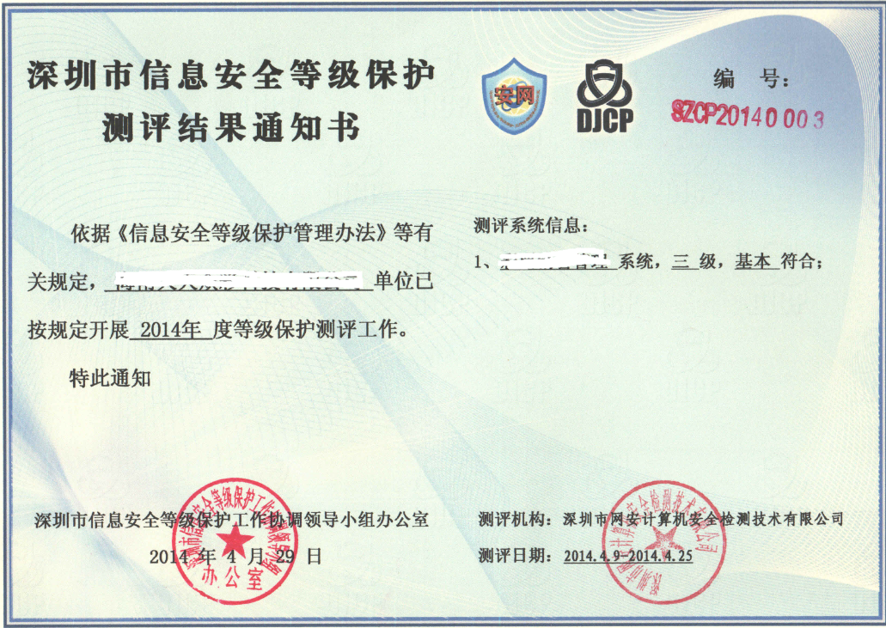
过程和交付-交付物
●网络安全等级保护测评报告
●测评结果通知书

Slide 28

谢谢！

